Slide 1
Estamos conectando al país, estamos construyendo equidad.

Slide 2
Estamos conectando al país, estamos construyendo equidad.
2
Sección de presentación
Louis Kleyn
Presidente Agencia Nacional de Infraestructura

Slide 3
Contenido
Sección de presentación
01.
Contratos a carga de la ANI
06.
Metas para el Cuatrienio
02.
Estado actual contratos 4G
07.
Nuevos proyectos:
Carreteras
Aeropuertos
Férreo
Puertos
03.
Resultados de la gestión social y ambiental de la ANI
04.
Estado actual de los principales indicadores 2018
Logros Primeros 100 Días
05.

Slide 4
Concesiones a cargo de la ANI
Sección de presentación
1-3 Generación
17 proyectos
3.600 km
4ta Generación
29 proyectos
4.900 km
Aeropuertos
7 contratos
16 aeropuertos
Red Férrea
2 Concesiones
1 Obra pública
1.600 km
Puertos
8 Zonas portuarias
59 concesiones
Pasajeros movilizados: de 13,2 millones en 2006 a 35,6 millones en 2017
Toneladas movilizadas: de 143 millones tons en 2010 a 204 millones de tons en 2017

Slide 5
Sección de presentación
6
$10,5 Bn Capex
$10,3 Bn Opex
$2,3 Bn Equity
$7,8 Bn Deuda
$4,3 Bn Desembolsos
Proyectos
con ejecución avanzada
$44,1
Bn Capex
$42,9
Bn Opex
9
$12,8 Bn Capex
$11,8 Bn Opex
$3,2 Bn Equity
$8,9 Bn Deuda
$1,6 Bn Desembolsos
$11,1
Bn Equity
$18,3
Deuda contratada*
Proyectos iniciados
8
$12,1 Bn Capex
$13,4 Bn Opex
$3,2 Bn Equity
$0,0 Bn Deuda
$0,4 Bn Desembolsos
$6,6
Desembolsos
Proyectos
baja ejecución
6
$8,8 Bn Capex
$7,3 Bn Opex
$2,5 Bn Equity
$1,6 Bn Deuda
$0,3 Bn Desembolsos
Proyectos
sin inicio construcción
*Excluye créditos puente

Slide 6
Sección de presentación
Solución de
controversias
ANI-Concesionarios-Financiadores
Gestión predial,
ambiental y traslado
de redes
Corporaciones Autónomas - ANLA –
Propietarios - Registro Catastral - Juzgados
Comunidades y
orden público
Legisladores nacionales, locales, Alcaldes, Gobernadores, líderes comunitarios
Unificación de criterios:
Extensión de plazo
adicional
Eventos eximentes
de responsabilidad
Fortalecimiento institucional:
Comité de Regularización Contractual
Comité Intersectorial

Slide 7
Plan Maestro de Transporte Intermodal
Gestión
Fortalecer la estructuración, gestión contractual y gobierno corporativo.
Puertos
Actualizar la Planificación Portuaria.
Financiación
Reglamentar la contribución por valorización para autopistas nacionales y estructurar primer cobro.
Red Básica
Complementar la red básica y los sistemas de ciudad (PMTI).
Férreo
Formulación e implementación del Plan Maestro Ferroviario.

Slide 8
Gestión Ambiental
12 mil
hectáreas compensadas
543 mil
especies nativas rescatadas/trasladadas.
8 mil
ejemplares de fauna
silvestre rescatadas/trasladadas
392
pasos de fauna
$52 mil
millones
invertidos en
compensaciones
ambientales

Slide 9
Gestión Social
Vincular mano de obra de las comunidades de la zona de influencia de los proyectos.
Capacitar al personal vinculado en los proyectos.
1 Ola
2 Ola
3 Ola
Ip
26.966
Empleos
16.674
Empleos
883
Empleos
19.793
Empleos
Más de 60.000 empleos directos e indirectos generados en 4G
115.000 empleos en total de todos los modos

Slide 10
Estado actual de las metas para la vigencia 2018
 | Meta 2018 | Avance | %
Indicadores |  | A Sept.
Nuevas calzadas construidas | 116 km | 82,7 km | 71
Mejorar y rehabilitar vías concesionadas | 172,14 km | 189,7 km | 110
Inversión privada en infraestructura de carretera | $8 Bn | $4,1 Bn | 52
Inversión privada en infraestructura de férrea, aeroportuaria y portuaria | $1 Bn | $0,6 Bn | 59

Slide 11
Logros
Junto con el Ministerio de Transporte se realizó un diagnóstico de las problemáticas de 4G junto con una hoja de ruta con sus posibles soluciones.
Se terminaron las siguientes obras de 4G:
Cartagena-Barranquilla: Doble calzada entre Malambo-Galapa (17km)
Pacífico 2: doble calzada entre La Pintada-Puente iglesias (14km), incluye la intersección a desnivel en Puente Iglesias.
Se logró el cierre financiero del proyecto Bucaramanga-Barrancabermeja-Yondó, por $1,6 Bn.
Se firmó acta de inicio de construcción del proyecto Villavicencio-Yopal.
Se hizo un acuerdo para acelerar la construcción del viaducto de Chirajara.
Reactivación del transporte férreo y la multimodalidad.
Aprobación de 3 licencias ambientales para Autopistas 4G.
Viabilidad a construcción del nuevo Viaducto de Chirajara.

Slide 12
Metas Cuatrienio
Indicadores | Línea Base | Meta
 | 2018 | 2019-2022
Proyectos estructurados bajo el esquema APP | 40 | 12
Red férrea en condiciones de operación* | 1.375 Km | 147 Km
Vía férrea con operación comercial | 432 Km | 770 Km
Proyectos en etapa de operación y mantenimiento 4G | 0 | 8
Km de red vial construidos bajo esquema concesión | 85,3 Km | 520 Km
Km de red vial rehabilitados bajo esquema concesión | 460 Km | 1.146 Km

Slide 13
Objetivos 2019
Sección de presentación
2 proyectos completan etapa de construcción.
7 proyectos pasan al grupo de ejecución avanzada (más de 30% de construcción, financiación disponible y sin obstáculos de extrema dificultad).
6 proyectos pasan al grupo de proyectos iniciados (más de 10% de avance y financiación disponible).

Slide 14
Objetivos 2020
Sección de presentación
2 proyectos terminan su etapa de construcción (para totalizar 4).
17 proyectos se encuentran en ejecución avanzada (más de 30% de construcción, financiación disponible y sin obstáculos de extrema dificultad).

Slide 15
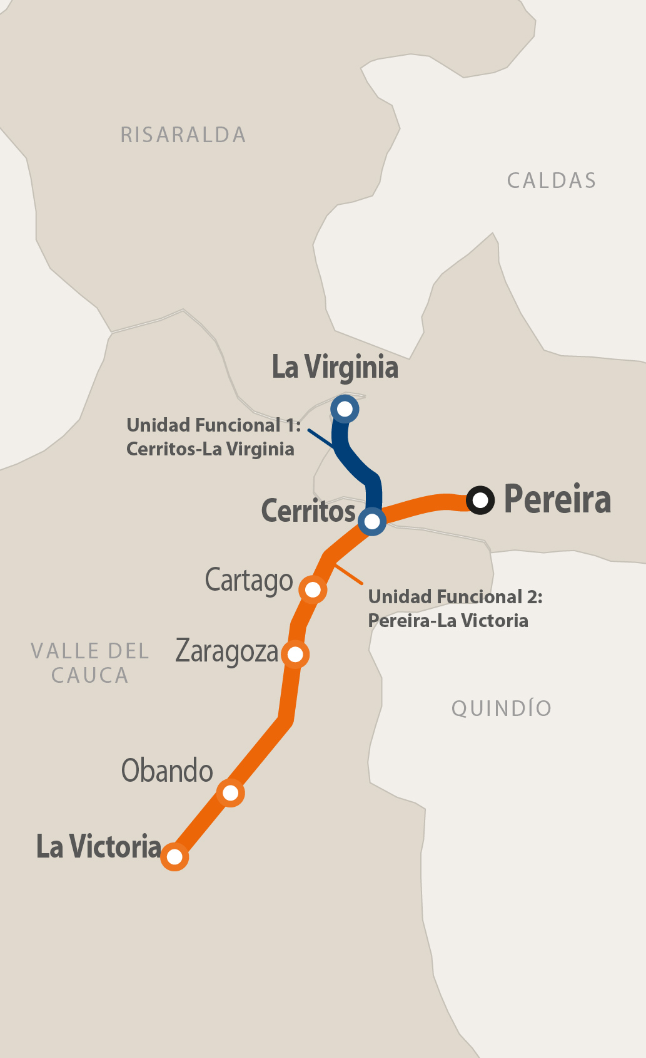
Sistema de ciudades
IP Pereira-La Victoria-Cerritos-La Virginia
 | Inversión estimada
Proyecto | Capex
IP Pereira-La Victoria-Cerritos-La Virginia | $0,3 Bn

Slide 16
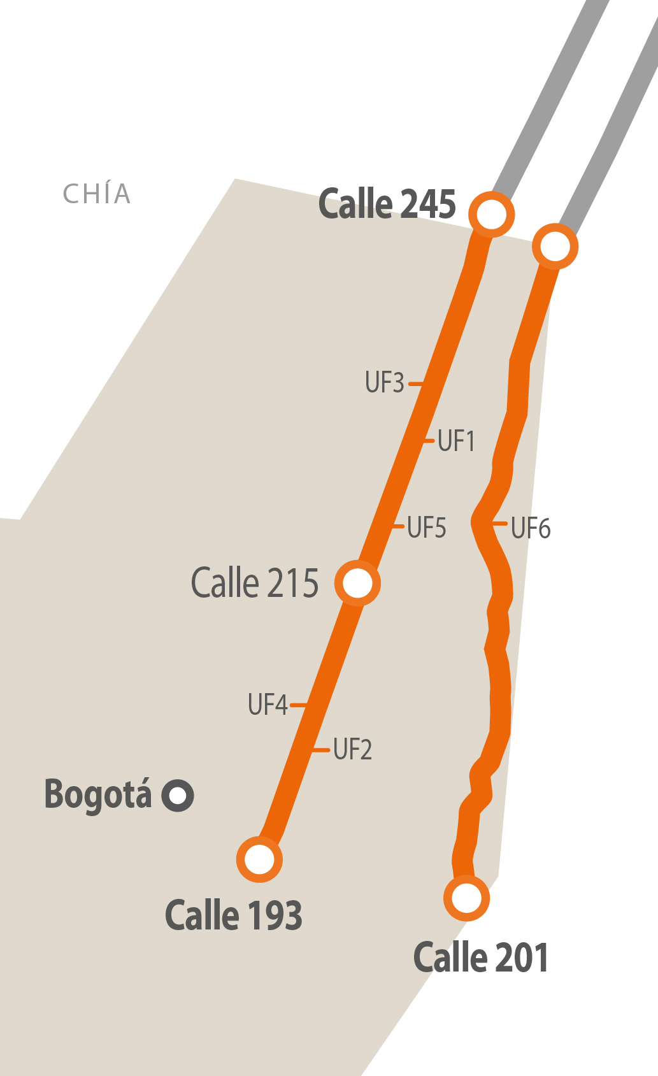
Sistema de ciudades
IP Accesos Norte Bogotá
 | Inversión estimada
Proyecto | Capex
IP Accenorte 2 | $1,3 Bn

Slide 17
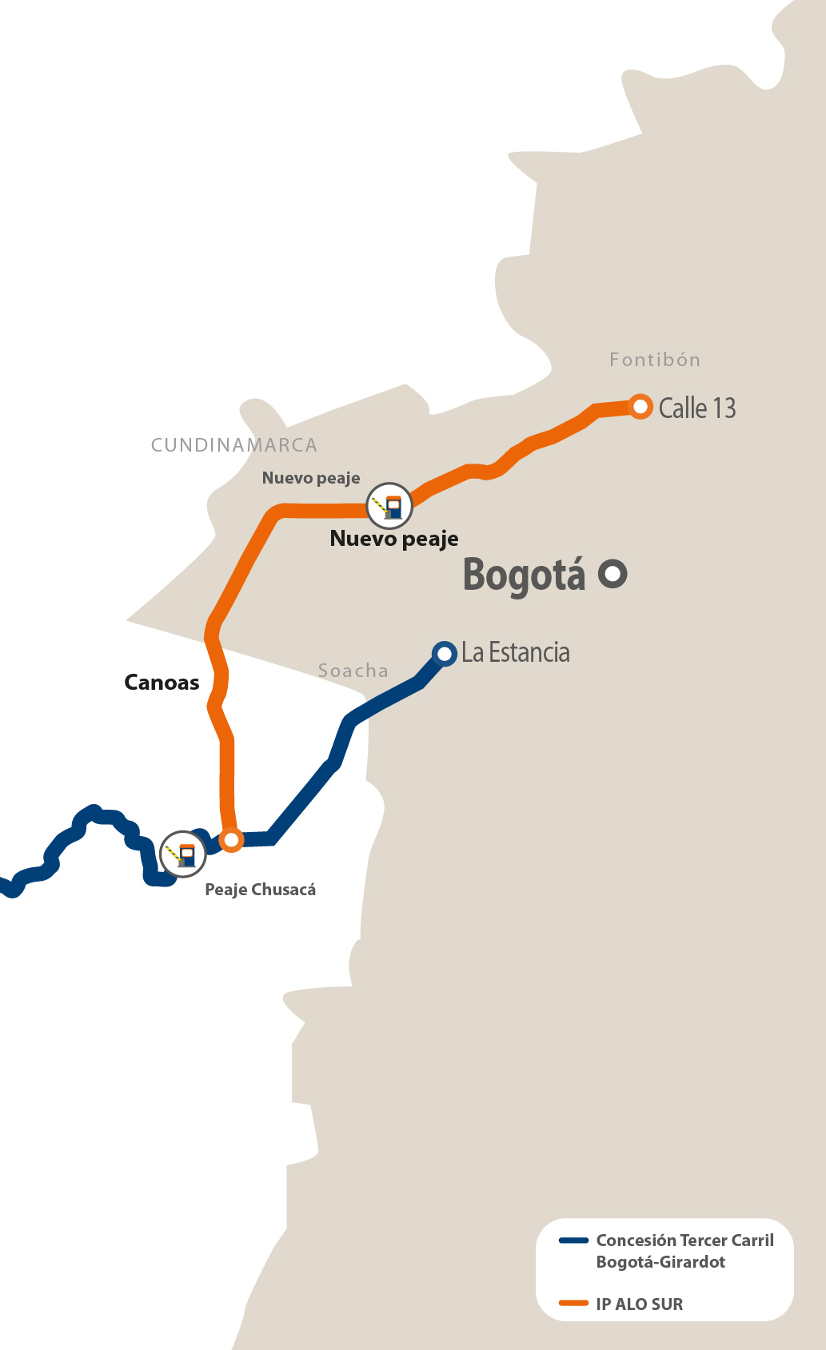
Sistema de ciudades
IP ALO Sur
 | Inversión estimada
Proyecto | Capex
IP ALO Sur | $0,6 Bn

Slide 18
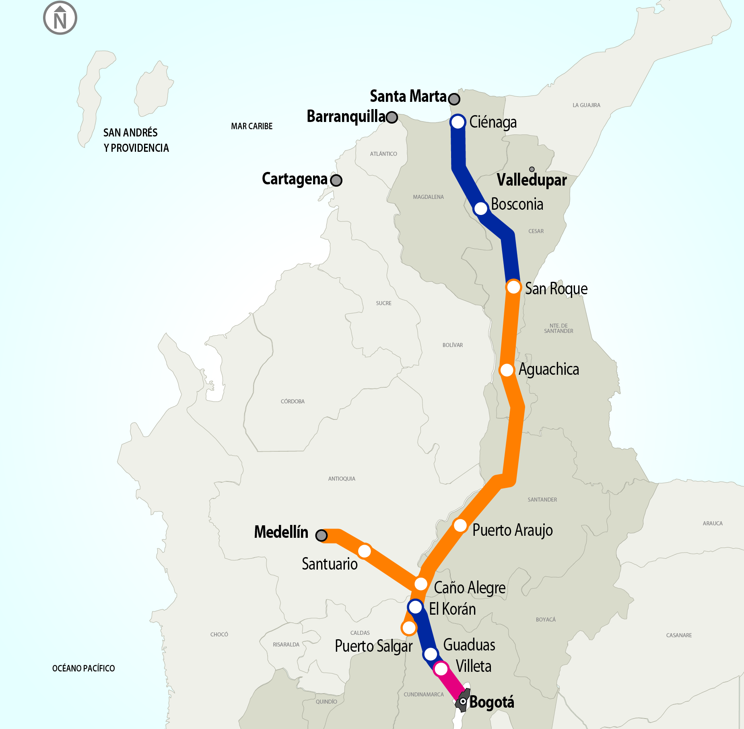
Proyectos red básica
Corredor Bogotá-Medellín
Corredor Bogotá-Costa Caribe
 | Inversión estimada
Proyecto | Capex
IP Santuario-Caño Alegre | $2,2 Bn
Guaduas-Villeta | $2,2 Bn
Puerto Salga-Barrancabermeja | $3,3 Bn
Barrancabermeja- San Roque

Slide 19
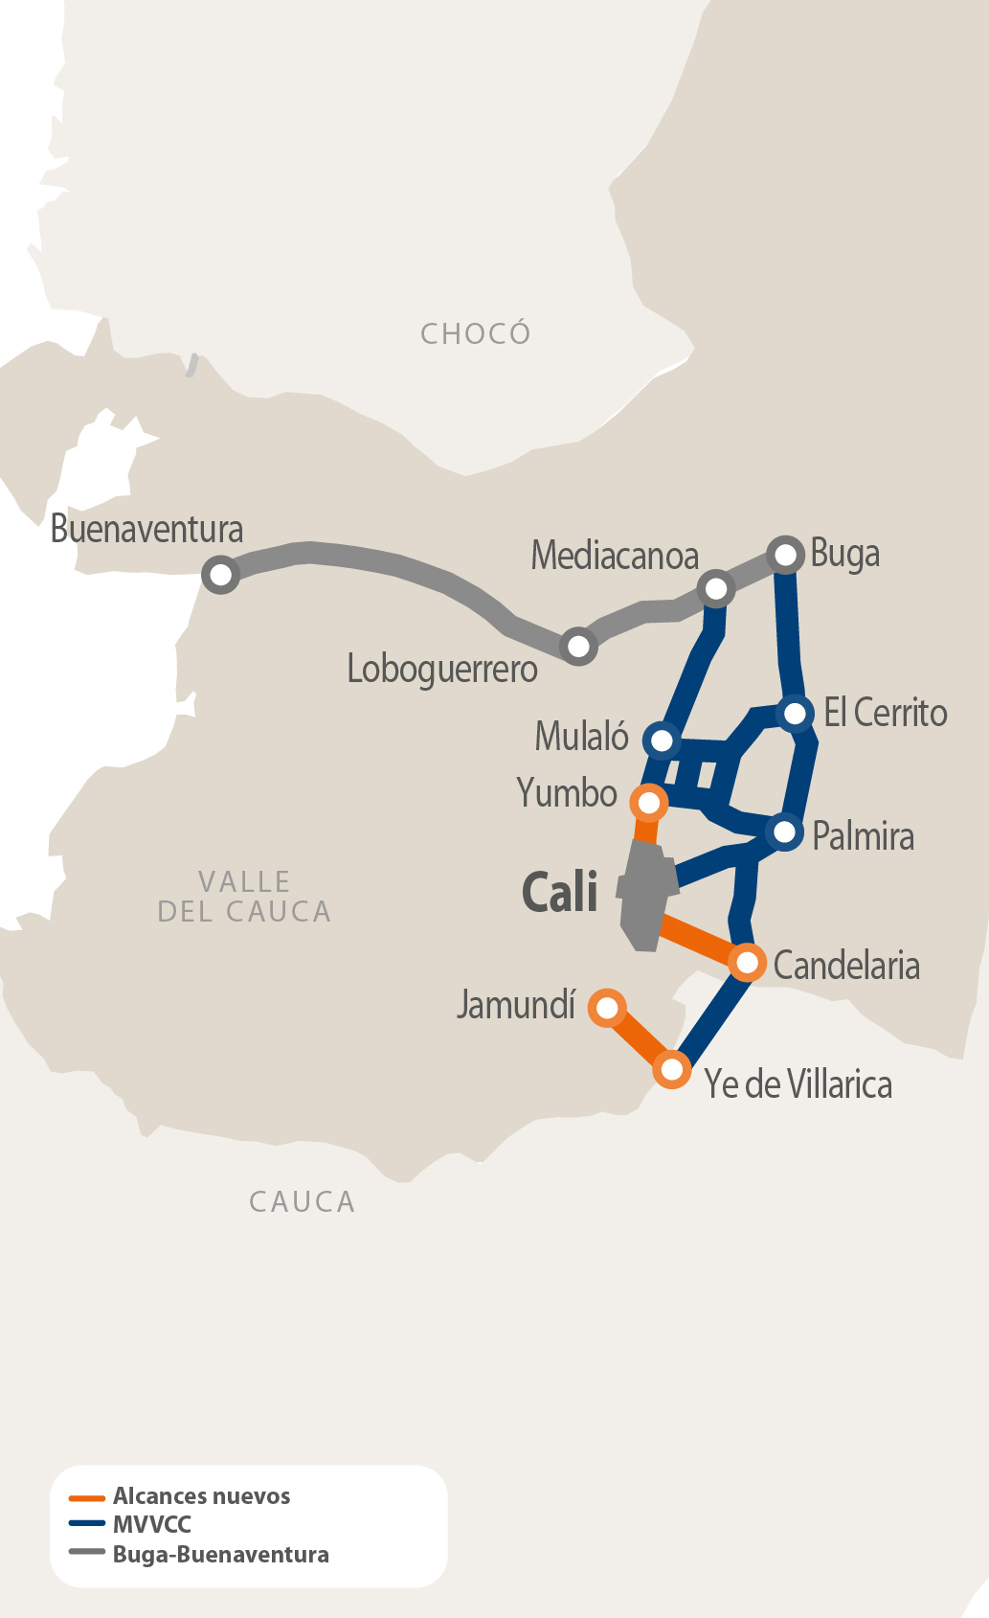
Proyectos red básica
Corredor Buga-Buenaventura
 | Inversión estimada
Proyecto | Capex
Buga-Buenaventura y Nueva Malla Vial del Valle | $3,6 Bn

Slide 20
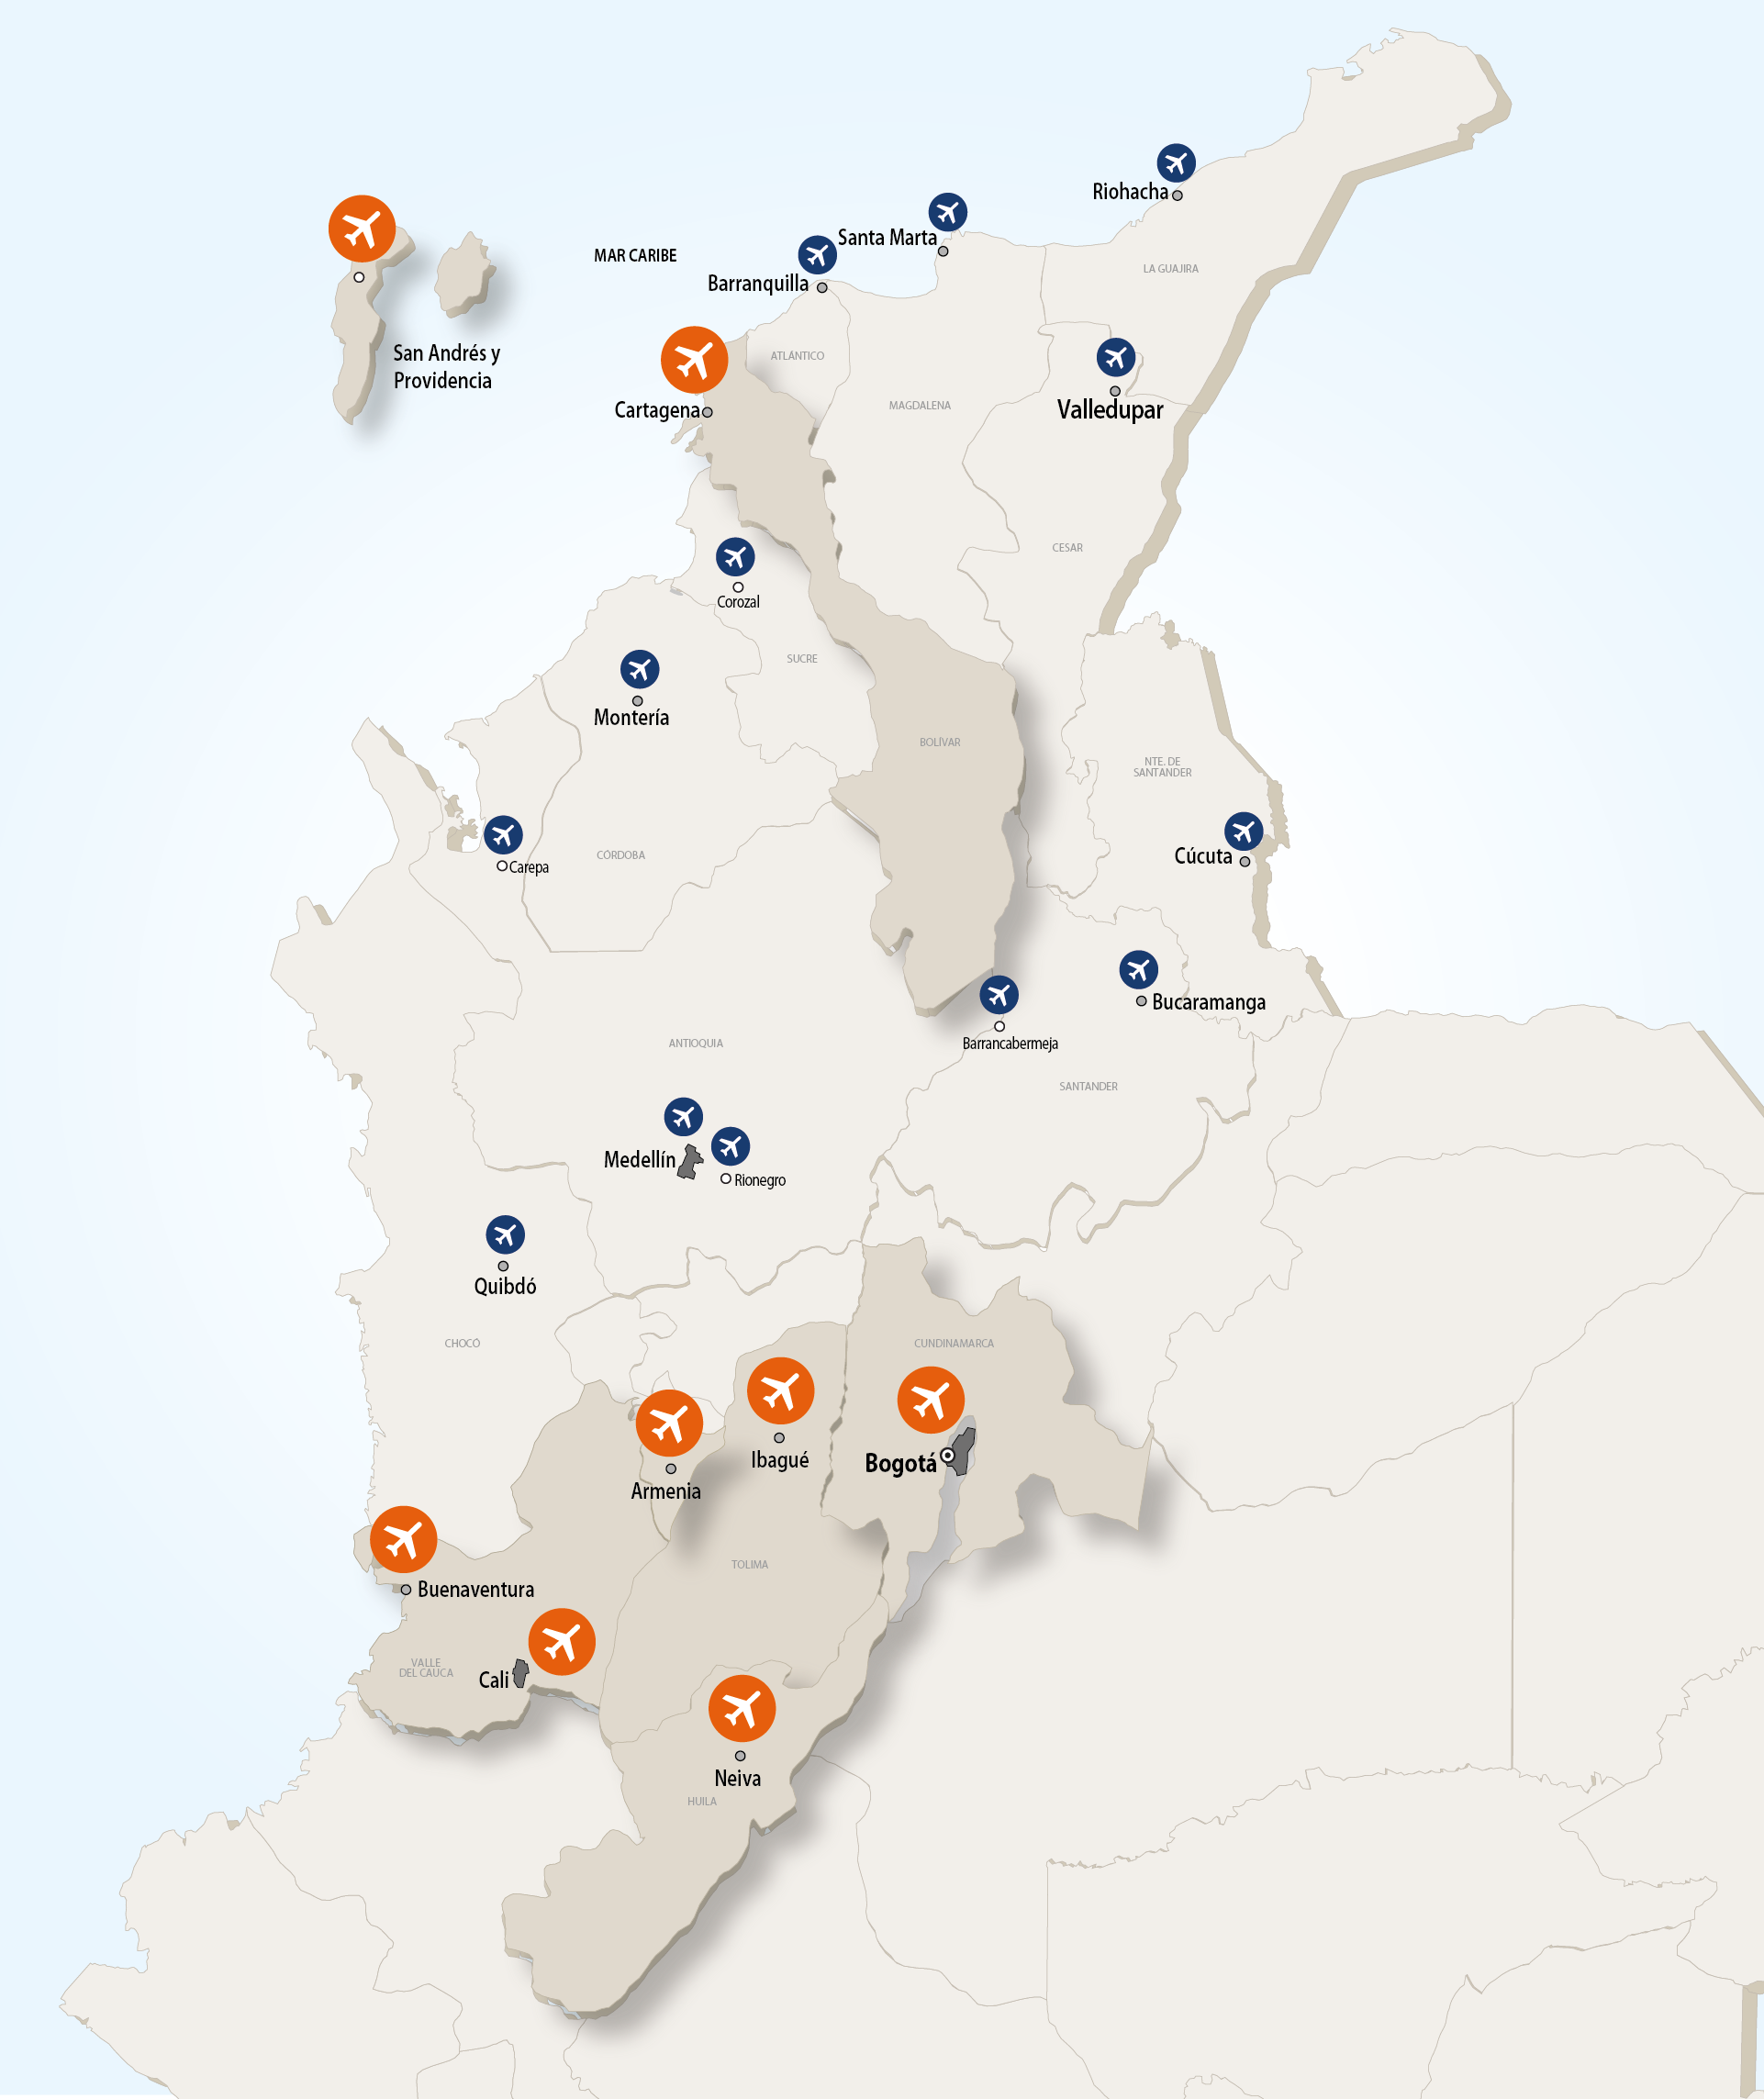
Sección de presentación
Concesiones aeroportuarias
4 Proyectos
$2,2 Bn
Cartagena
Capex: $0,3 Bn
San Andrés
Capex: $0,3 Bn
Suroccidente
Capex: $0,8 Bn
El Dorado Terminal y tercera pista
Capex: $0,8 Bn

Slide 21
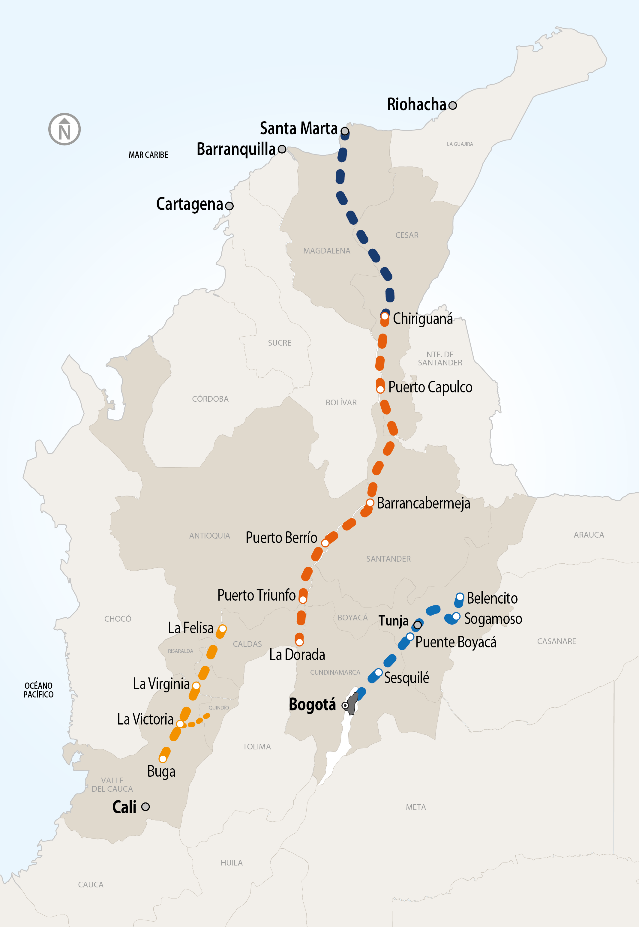
Proyectos Férreos
Sección de presentación
La Dorada-Chiriguaná
Gestión del corredor
Bogotá-Belencito
Mantenimiento
Red Férrea del Pacífico
Otros: Regiotram de Occidente,
Cercanías de Cali, Barranquilla,
Antioquia y Bogotá-Zipaquirá.

Slide 22
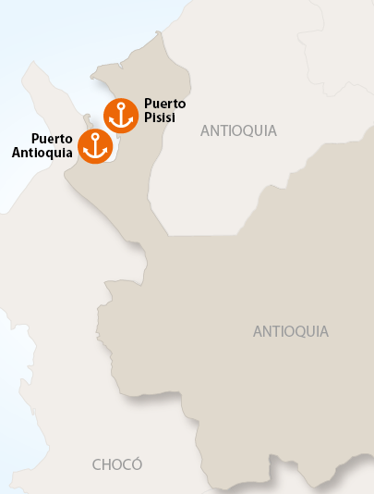
Sección de presentación
Nuevos proyectos
Concesiones portuarias
 | Inversión estimada | Volumen estimado
Nuevos proyectos | USD $Millones | Carga por año
Puerto Antioquia | US$246 | 4,9 mill ton/año
Puerto Pisisi | US$147 | 0,9 mill ton/año

Slide 23
Gracias
@ANI_Colombia

